Slide 1
Základní koncepty rabínského judaismu 5
Rituální čistot a mikve

Slide 2
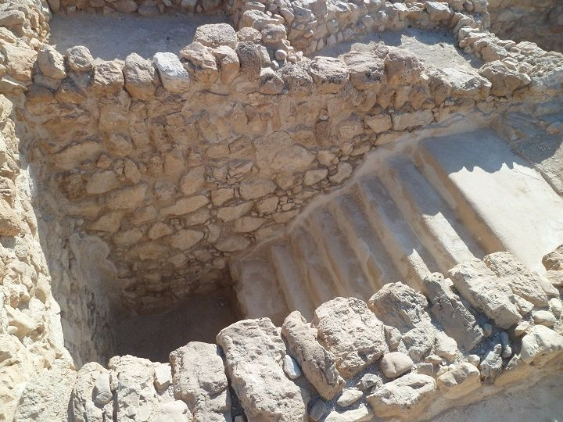
Některá relevantní hesla ve skriptu
Mišna
Mikve
Talmud
Mikve v Kumránu

Slide 3
Ṭohora (טהרב) – rituální čistota a ṭumʾa (טומאה)
Tento koncept vyjadřuje polaritu dvou stavů: věc/člověk jsou rituálně čistí (tahor - טהור) nebo rituálně nečistí (tame - טמא).
Koncept samotný i oba termíny jsou přítomny v Hebrejské bibli; ta používá termín tum´a i přeneseně k označení morální nečistoty.
U termínu tohora je třeba rozlišovat obecný koncept rituální čistoty a užší použití výrazu tohora pro rituální očistu těla zemřelého člověka.

Slide 4
Základní dynamika
Věc/člověk se znečišťuje tělními tekutinami (menstruace, výtok, semeno).
Nečistota se přenáší dotykem.
Věc/člověk se očišťuje vodou.
Viz příklady:
Lv 15,13: Když trpící výtokem bude od svého výtoku čist, odpočítá si pro své očišťování ještě sedm dní. Vypere si šaty, omyje se celý pramenitou vodou a bude čistý.
Lv 15,12: Hliněná nádoba, jíž by se dotkl trpící výtokem, bude rozbita. Každá nádoba dřevěná bude opláchnuta vodou.
Lv 15,11: Každý, koho by se dotkl trpící výtokem, aniž si opláchl ruce ve vodě, vypere si šaty, omyje se vodou a bude nečistý až do večera.

Slide 5
Rabínské právo - Mišna
Jeden z šesti oddílů Mišny se zabývá touto problematikou a dokonce se jmenuje Tohorot. Z 63 traktátů Mišny do tohoto oddílu patrí tyto:
Kelim, Oholot, Negaim, Para, Tohorot, Mikvaot, Nida, Machširin, Zavim, Tevul jom, jadajim, Ukcin.
Z důvodu, který není zcela jasný, nejsou tyto traktáty s jedinou výjimkou (Nida) systematicky pokryty gemarou talmudů (ani Babylónský, ani Jeruzalémský talmud nemají tyto traktáty, právě s výjimkou traktátu Nida, viz dále). [Vysvětlení, že je materiál svázán s již neexistujícím chrámovým provozem neobstojí – jednak Chrám neexistoval již v době kompozice Mišny, jednak obrovské množství materiálu na Chrám vázáno není a v talmudech i později se objevuje viz Mikvaot, nemá však zvláštní traktáty v taludech.]

Slide 6
Nida – rituálně nečistá žena
Nida: pův. význam – něco odporného, od čeho se člověk odvrací (např. incest, Lv 20,21), v užším významu menstruující žena – viz Ez 18,6: „[Spravedlivý] se nepřibližuje k ženě v čase její nečistoty (emendováno na be-nidatah z nida).“
Výchozí text (Lv 15,19-24):
Když má žena výtok, totiž svůj pravidelný krvavý výtok, bude v období svého krvácení nečistá sedm dní. Každý, kdo by se jí dotkl, bude nečistý až do večera.
Všechno, na čem by ležela v období svého krvácení, bude nečisté, a všechno, na čem by seděla, bude nečisté.
Každý, kdo by se dotkl jejího lůžka, vypere si šaty, omyje se vodou a bude nečistý až do večera.
Každý, kdo by se dotkl jakéhokoli předmětu, na kterém seděla, vypere si šaty, omyje se vodou a bude nečistý až do večera.
Jestliže se dotkne něčeho, co bylo na lůžku či na předmětu, na němž seděla, bude nečistý až do večera.
Jestliže s ní bude muž obcovat a ulpí na něm její krvácení, bude nečistý sedm dní a každé lůžko, na němž by ležel, bude nečisté.

Slide 7
Nida z hlediska halachy
Představuje jeden z klíčových mechanismů rituální čistoty manželského života jako takového.
Zákony v kategorii Nida se objevují ve formě manuálů rituální čistoty a používá je jak manžel, tak manželka.
Na straně muže funguje podobným způsobem rituální znečištění výronem semene (např. poluce – heb. keri lajla, dosl. „noční příhoda“). [Zejména v kruzích ovlivněných kabalou se strach z keri lajla stává téměř obsesí.]

Slide 8
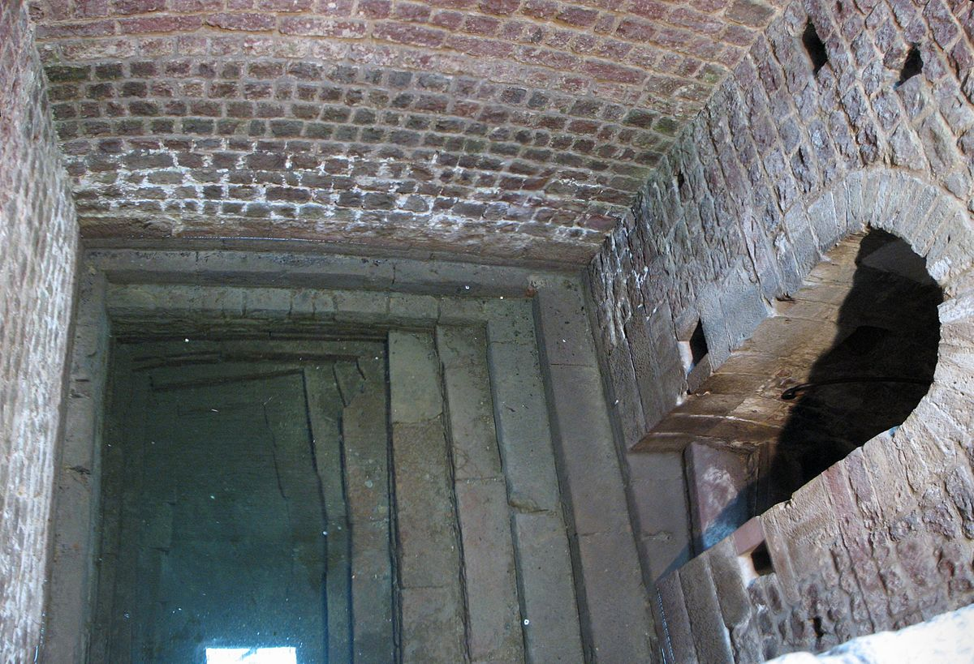
Mikve – rituální lázeň
Mikve – dosl. shromáždění [vody]
Podléhá velmi detailním pravidlům, regulujícím objem vody.
Část vody musí být čerstvá, dešťová.
Mikva´ot (pl.) používají jak ženy, tak muži.
Mikve ve Špýru, poč. 12. století

Slide 9
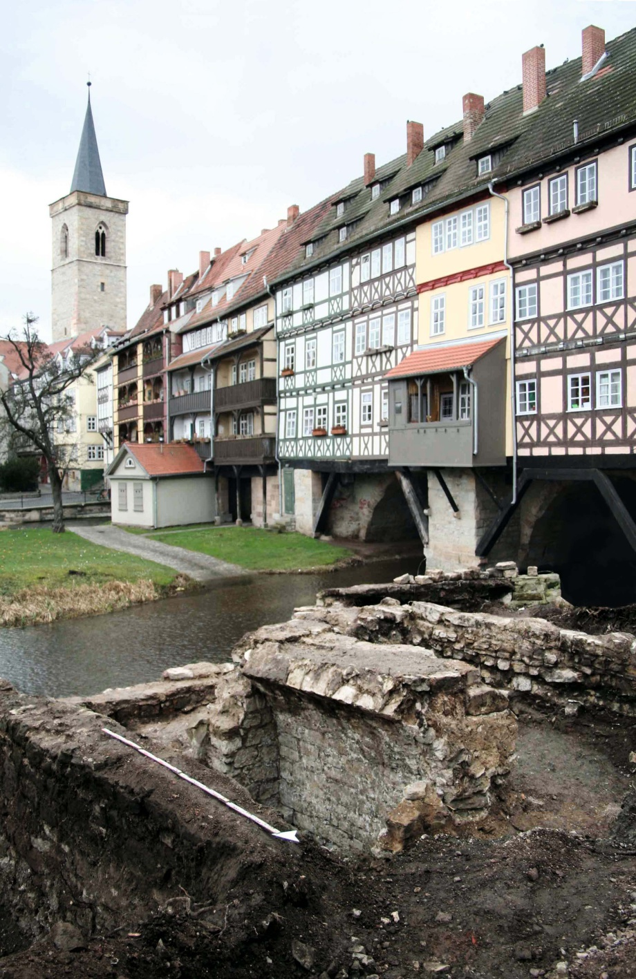
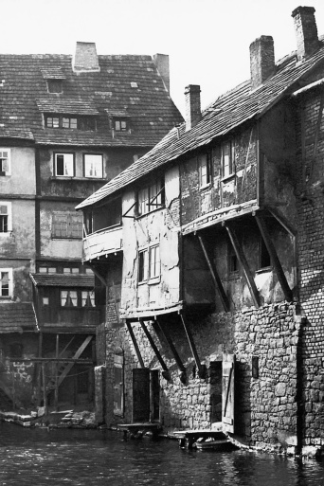
Středověká mikve v Erfurtu
Protože mikve potřebovala pramen vody, byla často pod zemí. A proto patří k nejčastěji nalézaným památkám židovské přítomnosti, jež lze archeologicky rekonstruovat.
Podívejte se na krásnou animaci s angl. komentářem o architektonickém vývoji mikve v Erfurtu:
https://juedisches-leben.erfurt.de/jl/en/middle-ages/mikveh/index.html

Slide 10
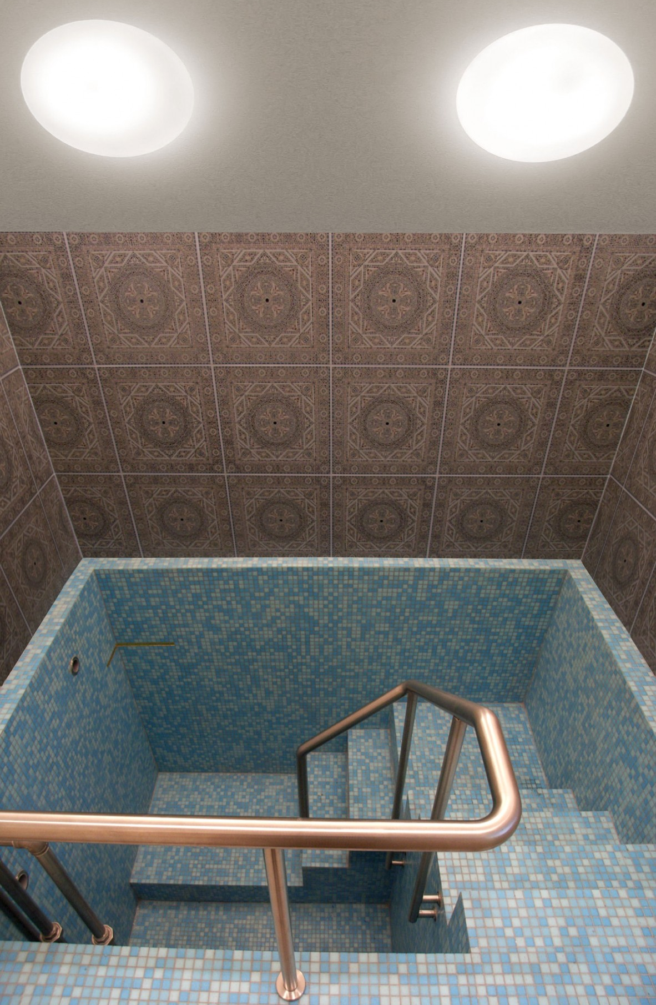
Mikve v Praze a v Brně
Zde se můžete podívat na fotografie a popis středověké mikve, která je poblíž dnešní Pinkasovy synagogy:
http://www.praha-archeologicka.cz/p/321
Vpravo – mikve v Brně (moderní mikve je také v Praze)

Slide 11
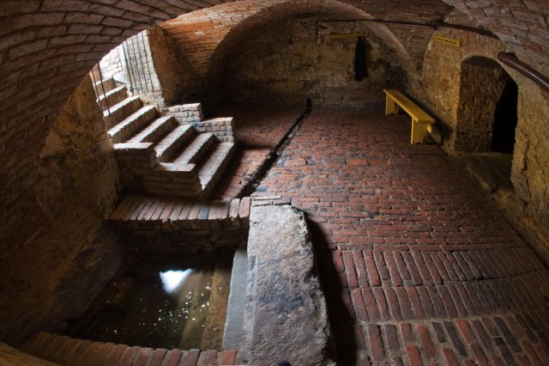
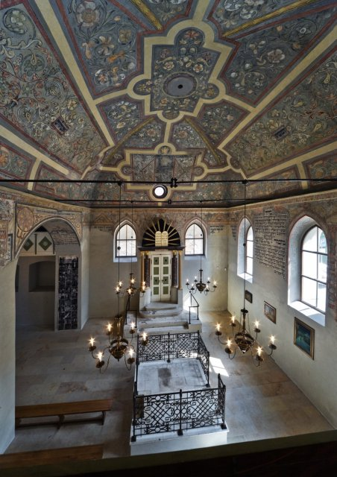
Boskovice mají nejen cennou synagogu, ale také mikvi

Slide 12
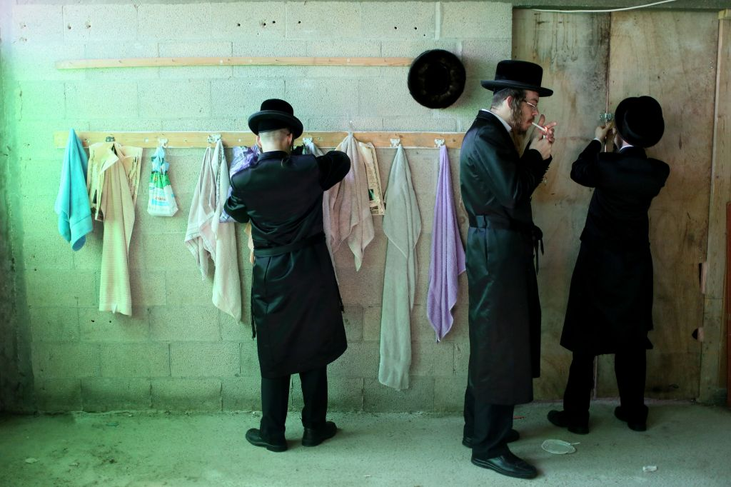
Praxe užívání mikve
Ponoření do mikve předchází běžné omytí těla (mikve tedy nenahrazuje hygienu!).
Někdy existují mikve pouze pro muže a pouze pro ženy.

Slide 13
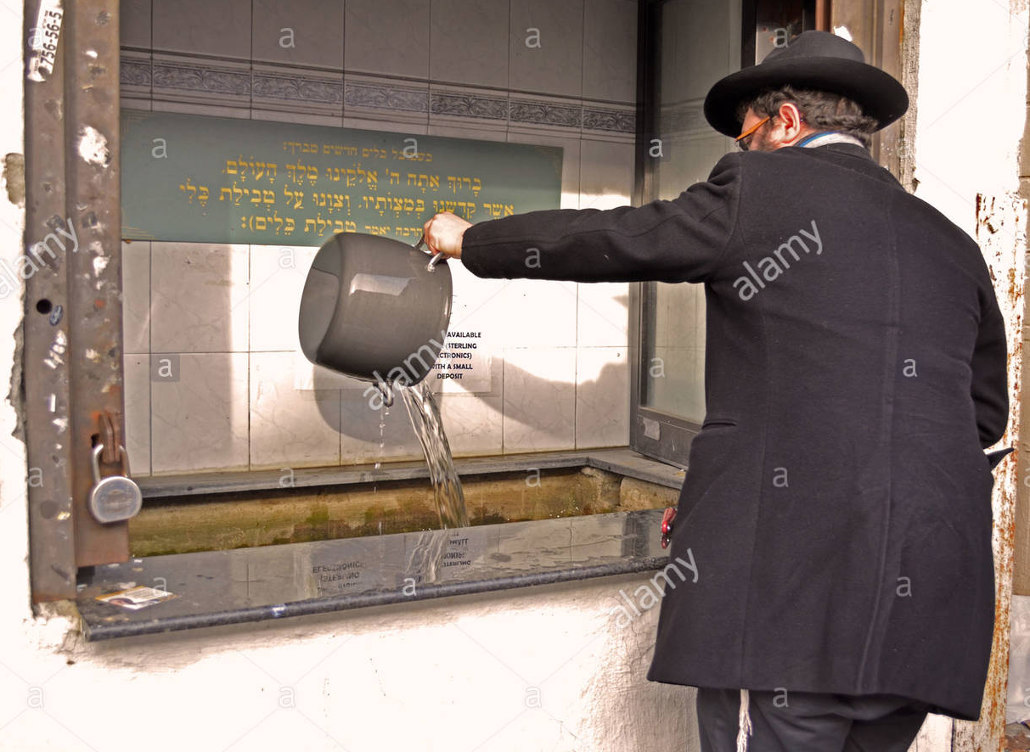
Ṭvilat kelim – očištění nádobí v mikve
Voda mikve se používá také k rituálnímu očištění některého kuchyňského nádobí (vnější otvory mikve), viz zde:
https://www.youtube.com/watch?v=XIkJ7SFeCPk

Slide 14
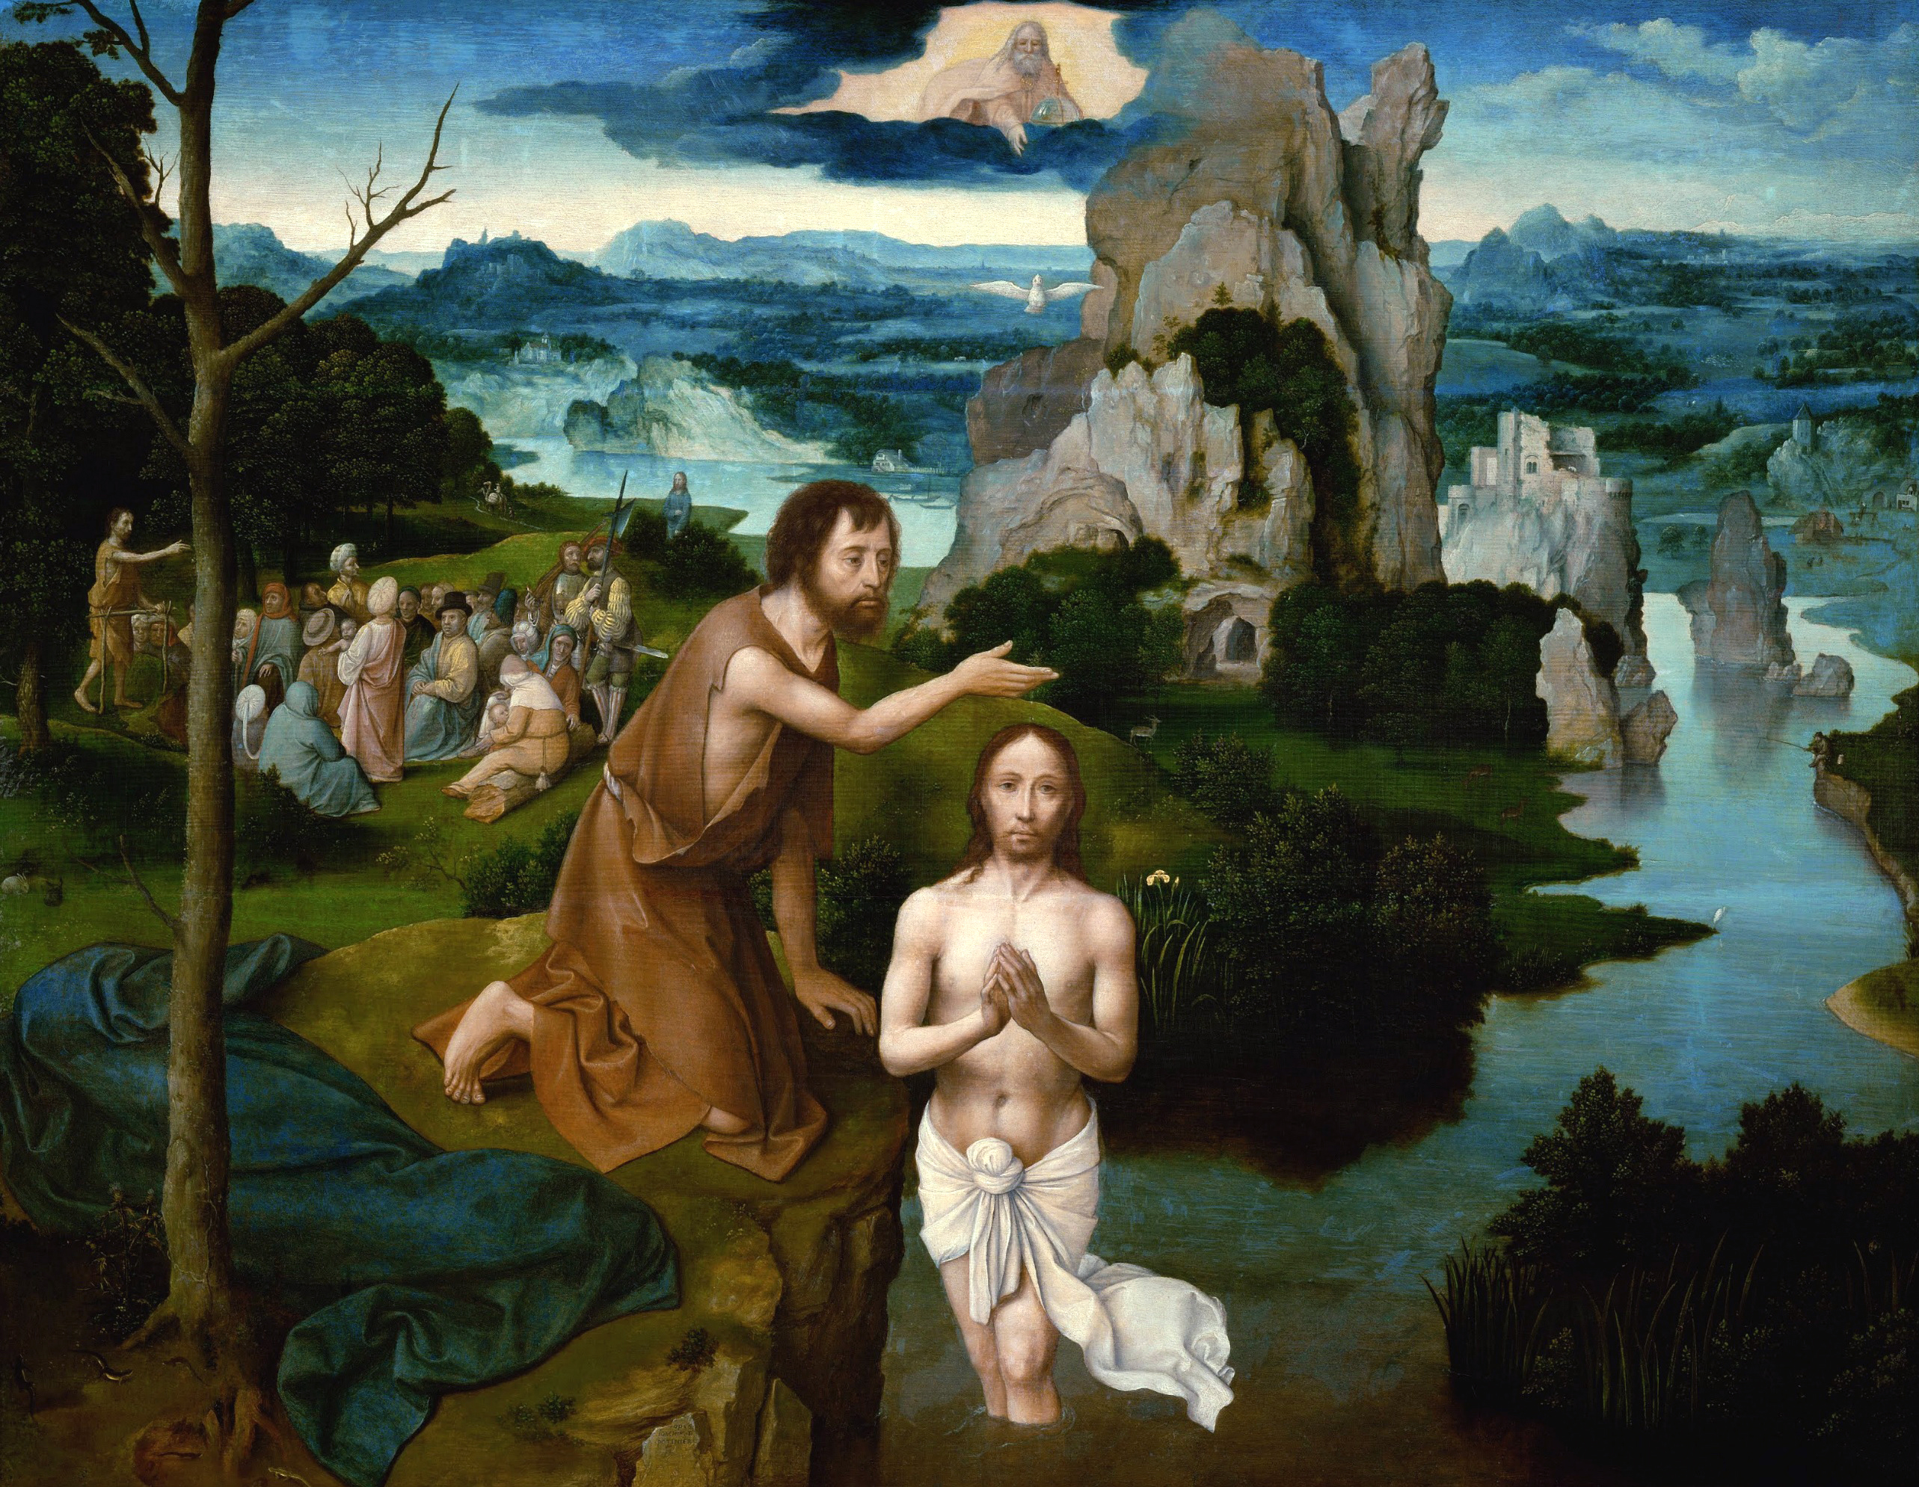
Religionistický pohled
Ritualizované ponoření do vody jako vnitřní očista.
V nejsilnější podobě: ponoření do mikve jako součást konverze k judaismu (viz analogie s vodou křestu - „smrt“ starého člověka a narození člověka nového; ponoření a vynoření jako ritualizované „znovunarození“ – mikve jako lůno).
Joachim Patinir (z. 1524), Křest Ježíše.

